Slide 1






CHÀO ĐÓN CÁC EM ĐẾN VỚI BÀI HỌC HÔM NAY!

Slide 2


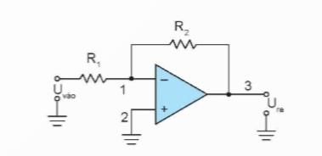
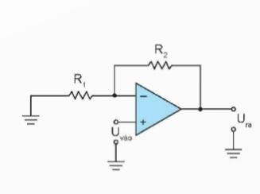

KHỞI ĐỘNG
Hãy quan sát và cho biết sơ đồ nào là của mạch khuếch đại đảo và mạch khuếch đại không đảo? Giải thích về sự lựa chọn đó.
Là sơ đồ mạch khuếch đại đảo vì có lối ra ngược pha so với tín hiệu lối vào.
2. Là sơ đồ mạch khuếch đại không đảo vì có lối ra cùng pha so với tín hiệu lối vào.

Slide 3
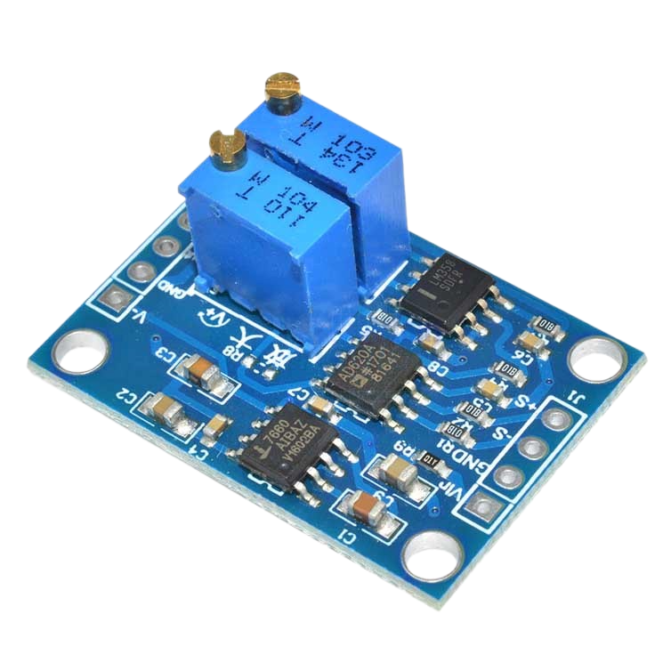


BÀI 20: THỰC HÀNH
MẠCH KHUẾCH ĐẠI ĐẢO

Slide 4




I. Tổ chức thực hành.
NỘI DUNG BÀI HỌC
II. Tổng kết, đánh giá kết quả
thực hành

Slide 5
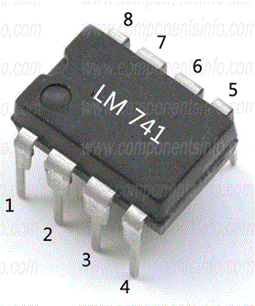
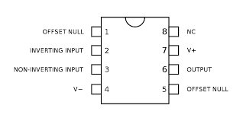
1. Tìm hiểu về sơ đồ chân IC LM741 và mạch khuếch đại đảo sử dụng LM741
HOẠT ĐỘNG NHÓM
Số chân | Tên chân | Mô tả chân
1 | Offset Null | Chân này được sử dụng để loại bỏ điện áp bù (offset) và cân bằng điện áp đầu vào.
2 | Inverting Input
3 | Non Inverting Input
4 | V-
5 | Offset Null | Chân này được sử dụng để loại bỏ điện áp bù (offset) và cân bằng điện áp đầu vào.
6 | Output
7 | V+
8 | NC | NC có nghĩa là chân không được nối
Quan sát hình 20.1 SGK tr.107, hình IC LM747 và hoàn thành bảng sau:

Slide 6
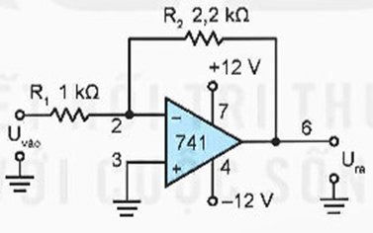
Số chân | Tên chân | Mô tả chân
1 | Offset Null | Chân này được sử dụng để loại bỏ điện áp bù (offset) và cân bằng điện áp đầu vào.
2 | Inverting Input | Đầu vào đảo ngược của IC
3 | Non Inverting Input | Đầu vào không đảo ngược của IC
4 | V- | Nối mát / chân âm
5 | Offset Null | Chân này được sử dụng để loại bỏ điện áp bù (offset) và cân bằng điện áp đầu vào.
6 | Output | Chân đầu ra của IC
7 | V+ | Chân dương của IC
8 | NC | NC có nghĩa là chân không được nối

Slide 7
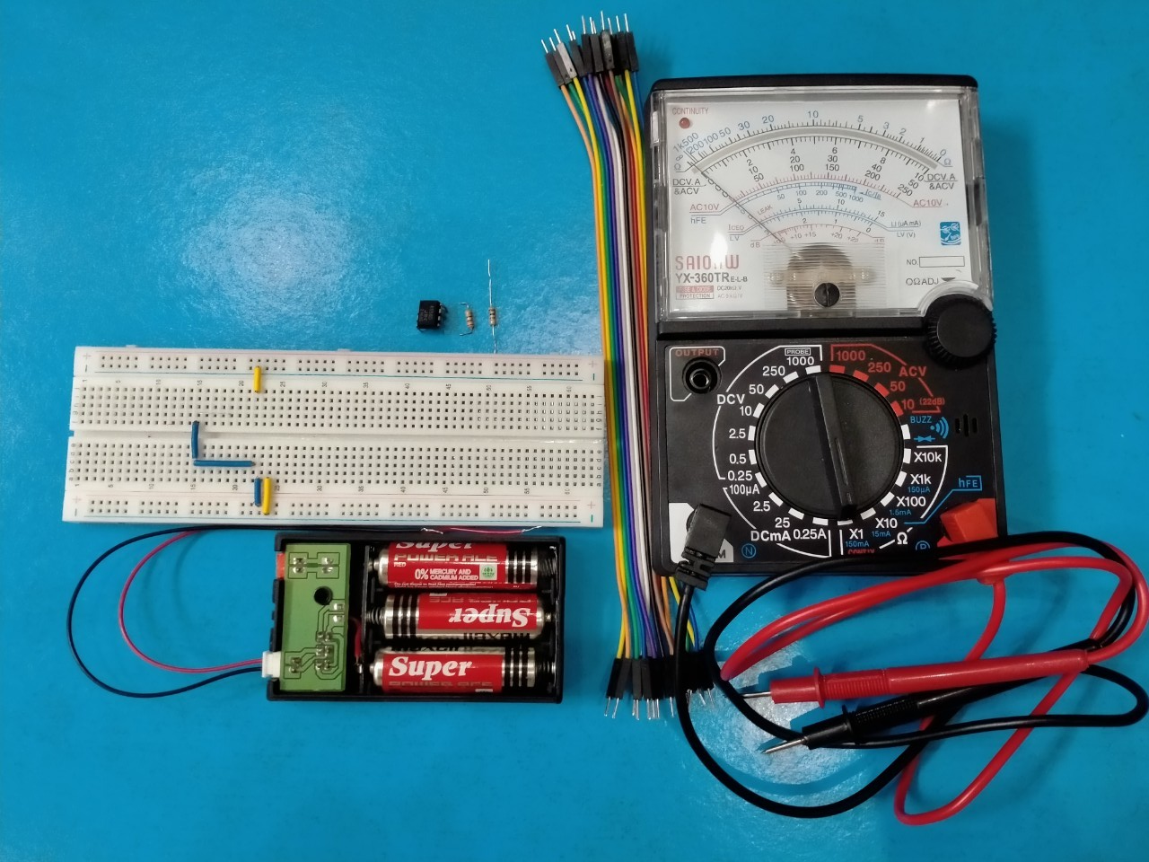
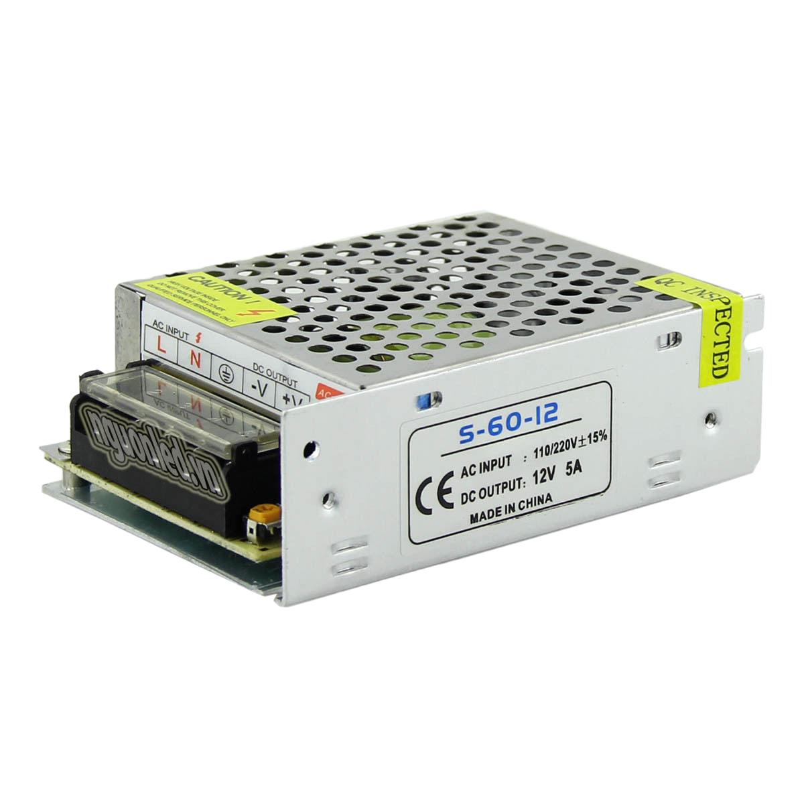
2. Chuẩn bị mạch thử và các vật tư, linh kiện cần thiết
HOẠT ĐỘNG NHÓM
Đọc SGK, quan sát hình bên, liệt kê các vật tư, linh kiện cần thiết để thực hành.

Slide 8
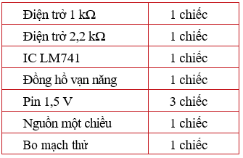
2. Chuẩn bị mạch thử và các vật tư, linh kiện cần thiết

Slide 9
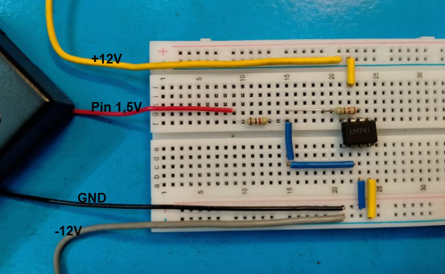
3. Qui trình lắp mạch.
HOẠT ĐỘNG NHÓM
Dựa vào thông tin SGK, hãy nêu các bước để thực hiện quy trình thực hành lắp mạch khuếch đại đảo

Slide 10
3. Qui trình lắp mạch.
- Bước 1: Chuẩn bị mạch thử và các linh kiện cần thiết.
- Bước 2: Lắp ráp linh kiện lên mạch thử.
- Bước 3: Kiểm tra mạch lắp ráp.
- Bước 4: Kiểm tra, đánh giá hoạt động của mạch điện:
+ Cấp điện áp một chiều (pin) Uvào tới chân 2 của LM741.
+ Đo điện áp Ura tại chân 6 của LM741.
+ Thực hiện đo hai lần đối với mỗi thực nghiệm.
+ Đánh giá hoạt động của mạch khuếch đại đảo.
- Bước 5: Báo cáo kết quả thực hiện.

Slide 11
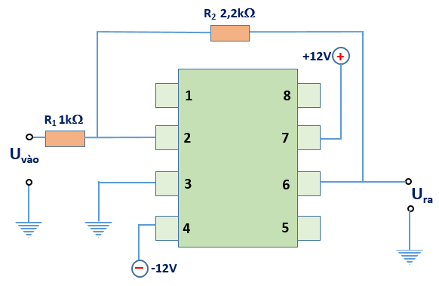
4. Lắp ráp các linh kiện lên mạch thử và kiểm tra
THỰC HÀNH THEO NHÓM
Quan sát sơ đồ kết nối và hình bên, lắp ráp mạch theo sơ đồ và kiểm tra.

Slide 12
5. Kiểm tra, đánh giá hoạt động của mạch.
+ Cấp điện áp một chiều (pin) U_{vào} tới chân 2 của LM741.
+ Đo điện áp U_{ra} tại chân 6 của LM741.
+ Thực hiện đo hai lần đối với mỗi thực nghiệm.
+ Đánh giá hoạt động của mạch khuếch đại đảo.

Slide 13
TỔNG KẾT, ĐÁNH GIÁ KẾT QUẢ THỰC HÀNH
Các nhóm đánh giá chéo theo các tiêu chí cụ thể.
1. Kĩ thuật sản phẩm
- Cách bố trí các phần tử trên bảng mạch gọn gàng, chắc chắn và đẹp mắt.
- Mạch hoạt động đúng chức năng.
N2
N1
N3
2. Báo cáo kết quả sản phẩm.
- Mạch điện hoạt động đúng yêu cầu.
- So sánh điện áp ra thực tế và lý thuyết.
N5
N4

Slide 14



BÁO CÁO THỰC HÀNH
MẠCH KHUẾCH ĐẠI ĐẢO
Họ và tên: ………………………………..
Lớp: ………………………………………
1. Đo điện áp lối ra U_{ra} khi thay đổi điện áp lối vào U_{vào}
a. Đo lần 1:
Thực nghiệm | Điện áp U_{vào} (V) | Điện áp U_{ra} (V) | Giá trị U_{ra} tính toán theo công thức (V) | Nhận xét
1 | 0
2 | 1.5
3 | 3
4 | -1.5
5 | -3

Slide 15
BÁO CÁO THỰC HÀNH
MẠCH KHUẾCH ĐẠI ĐẢO
b. Đo lần 2:
Thực nghiệm | Điện áp U_{vào} (V) | Điện áp U_{ra} (V) | Giá trị U_{ra} tính toán theo công thức (V) | Nhận xét
1 | 0
2 | 1.5
3 | 3
4 | -1.5
5 | -3

Slide 16


Đánh giá kết quả và kết luận
- Mạch điện hoạt động có đúng yêu cầu không?
- Giá trị điện áp U_{ra} đo được có sai số so với tính trực tiếp bằng công thức của mạch khuếch đại đảo hay không?

Slide 17

LUYỆN TẬP
Khoanh tròn vào đáp án đặt trước câu trả lời đúng
Câu 1: Quy trình lắp ráp và kiểm tra được một mạch điện tử ứng dụng khuếch đại thuật toán gồm mấy bước?
2 B. 3 C. 4 D. 5
Câu 2: Thực hành lắp mạch khuếch đại đảo cần mấy chiếc đồng hồ vạn năng?
2 B. 3 C. 4 D. 1
Câu 3: "Kiểm tra mạch lắp ráp" thuộc bước nào sau đây trong thực hành mạch khuếch đại đảo?
2 B. 3 C. 4 D. 1
Câu 3: Mạch khuếch đại đảo sử dụng loại IC nào sau đây?
A. LM324. B. LM386. C. LM674. D. LM741.

Slide 18


HƯỚNG DẪN VỀ NHÀ
Ôn tập kiến thức đã học
Xem trước nội dung Bài 21 Chương VIII ĐIỆN TỬ SỐ

Slide 19




CẢM ƠN CÁC EM ĐÃ CHÚ Ý LẮNG NGHE!

